Slide 1
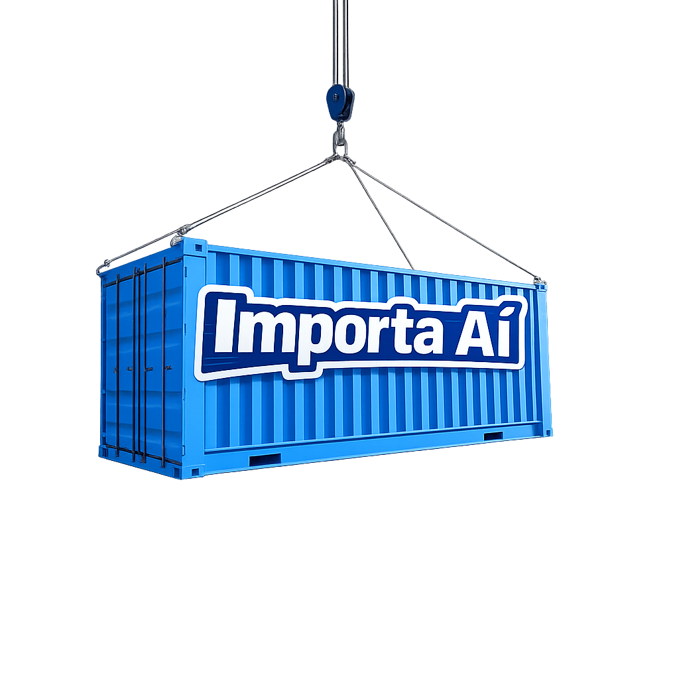
Importa aí
Uma plataforma móvel para organizar e acompanhar compras internacionais em um só lugar.

Slide 2

O PROBLEMA
Uma compra. Uma visão.
Plataforma única para o importador, sem depender de vários aplicativos terceiros.
Pacote como um registro completo e personalizável, não apenas um código.
Nome, conteúdo, loja, valor, moeda, cotação, linha do tempo e estado.
Visão consolidada de várias compras.

Slide 3

PÚBLICO
Para quem tem várias compras em trânsito
Para pessoas que precisam organizar o acervo e acompanhar cada pedido com mais contexto.
Antes da Importa aí: CN156903567CN - EVENTOS
EXEMPLO · CAMILA
“Fone Bluetooth”
Valor, eventos, cotação e estado em um só lugar — sem alternar entre serviços.

Slide 4
DOMÍNIO E ESCOPO
O projeto acompanha a compra; não executa a compra
ENTIDADES
DENTRO
FORA
O que se relaciona
O que o Importa cobre
O que não faz parte
Usuário · compra · loja · evento de rastreio · cotação · notificação
Cadastro · acompanhamento · alertas · indicadores · conversão monetária · administração
Pagamento · cálculo do imposto · conversa com vendedor · compartilhamento

Slide 5
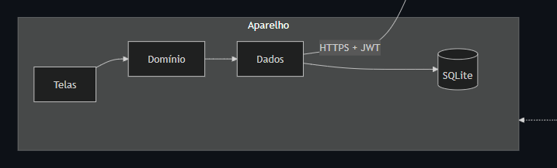
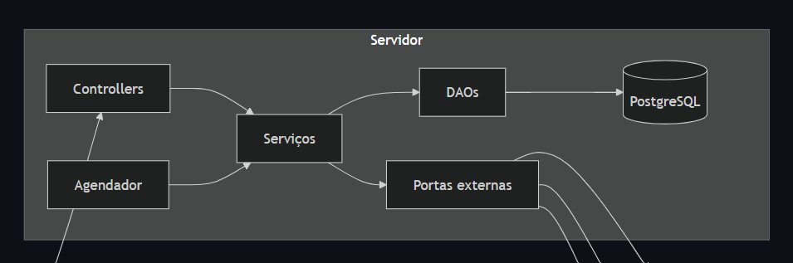
STACK TÉCNICA ·
ARQUITETURA
Stack do Importa aí
Arquitetura em camadas
Tecnologias escolhidas para o projeto.
MOBILE
Aplicativo multiplataforma
React Native com Expo e TypeScript
SQLite no aparelho para persistência local e uso com conectividade intermitente.
BACKEND
API e dados
Java 21 com Spring Boot 4 e acesso via JDBC e DAOs
PostgreSQL 18 como banco central da aplicação.

Slide 6
19 REQUISITOS FUNCIONAIS
Do cadastro ao acompanhamento
As funções descrevem o que o sistema precisa fazer para acompanhar compras internacionais.
01
02
03
04
Conta
Acervo
Rastreio
Visão
Criar conta, autenticar e manter dados do usuário.
Cadastrar, editar, arquivar e consultar compras e lojas.
Importar eventos, filtrar por estado, mostrar linha do tempo e emitir alertas.
Exibir indicadores, valor convertido e histórico de notificações.

Slide 7
10 REQUISITOS NÃO FUNCIONAIS
Qualidades que orientam a especificação
Além das funções, o sistema deve ser utilizável, seguro, resiliente e mensurável.
DISPONIBILIDADE · DESEMPENHO
ACESSIBILIDADE
Offline primeiro
Uso acessível
Consultar dados sem conexão, sincronizar ao reconectar
e listar dados locais em até 2 segundos em aparelho
modesto.
Contraste WCAG AA, toque de 48dp e rótulos para leitor de tela.
INTEGRIDADE · MANUTENIBILIDADE
SEGURANÇA
Dados consistentes
Dados protegidos
Sincronização idempotente, separação por usuário, rastreabilidade e evolução simples
Senha protegida, chaves fora do código e separação de dados por usuário.

Slide 8
REGRAS DE NEGÓCIO
Regras que podem ser verificadas
01
Estado derivado
O estado vem do último evento; não é duplicado em um campo separado.
02
Estagnação possível
Uma compra parada há 15 dias em trânsito pode ser marcada como estagnada.
03
Sincronização idempotente
O mesmo evento sincronizado três vezes continua aparecendo uma só vez.
04
Cotação definida pelo projeto
A cotação usada deve seguir a decisão definida para o projeto.

Slide 9
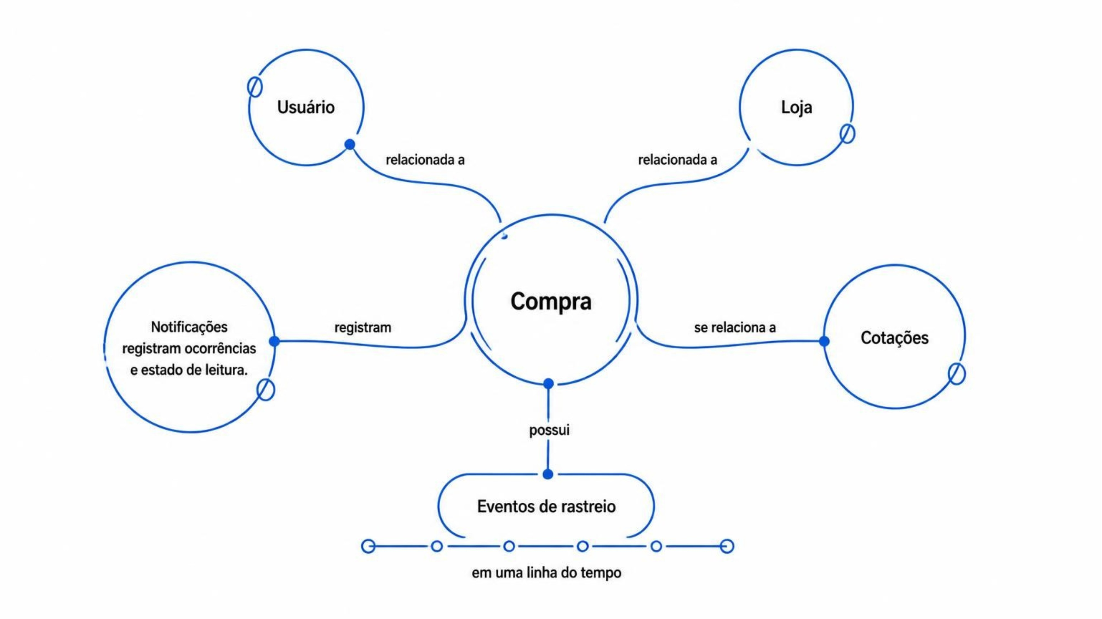
MODELAGEM DE DADOS
Compras conectam o usuário ao histórico
O modelo relaciona usuários, lojas, compras, eventos de rastreio, cotações e notificações.

Slide 10
ARQUITETURA · EM DEFINIÇÃO
Camadas separadas; tecnologias ainda em avaliação
1
2
3
4
Apresentação
Negócio
Persistência
Integração
Fluxos e experiência
móvel.
Regras, estados, alertas e indicadores.
Dados locais e remotos
para offline.
Sincronização e API externa.
Justificativa :
a pilha deve atender offline, sincronização idempotente, segurança, acessibilidade, desempenho e manutenção.
Critério:
comparar opções pelos requisitos e registrar a decisão; nenhuma tecnologia está definida nos materiais.

Slide 11
PROTÓTIPO · DESENVOLVIMENTO · ORGANIZAÇÃO
Progresso visível, implementação parcial
11
Em validação
Git
Aplicação parcial já em desenvolvimento para validar o fluxo.
Repositório organizado, commits descritivos e integração por PR revisado.
Telas principais
Protótipo navegável.
BACKLOG PRIORIZADO · ESTADO ATUAL
7
33
148
épicos
histórias
pontos

Slide 12
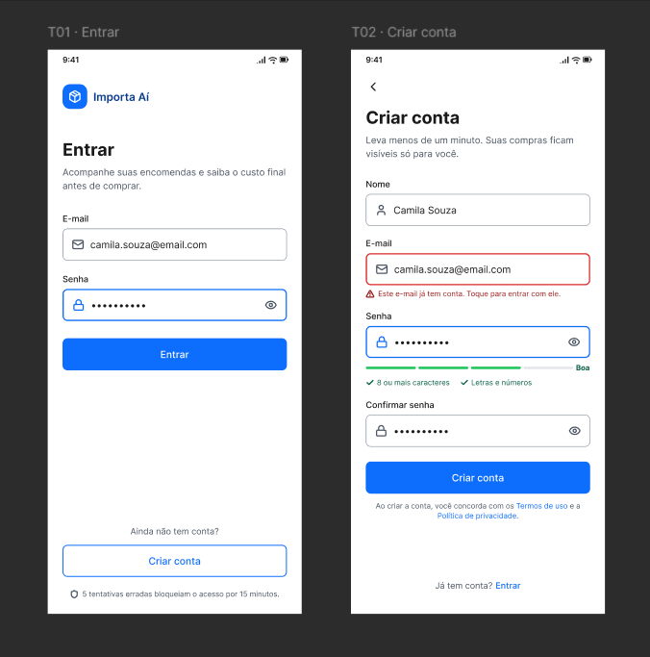
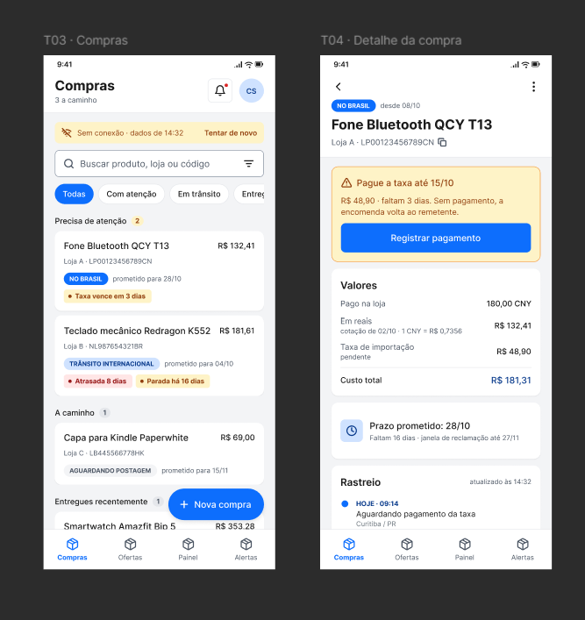
PROTÓTIPO · DESENVOLVIMENTO · ORGANIZAÇÃO

Slide 13
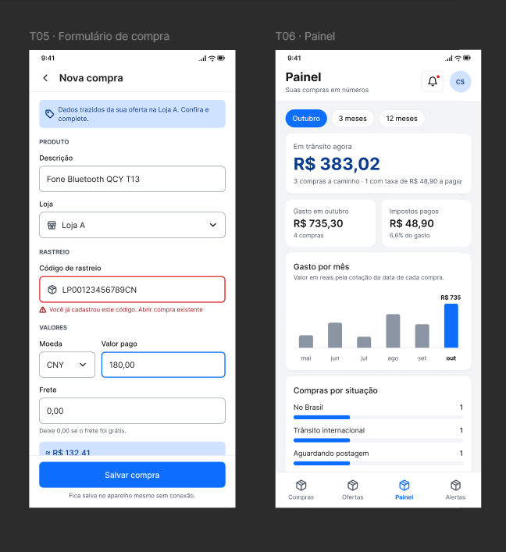
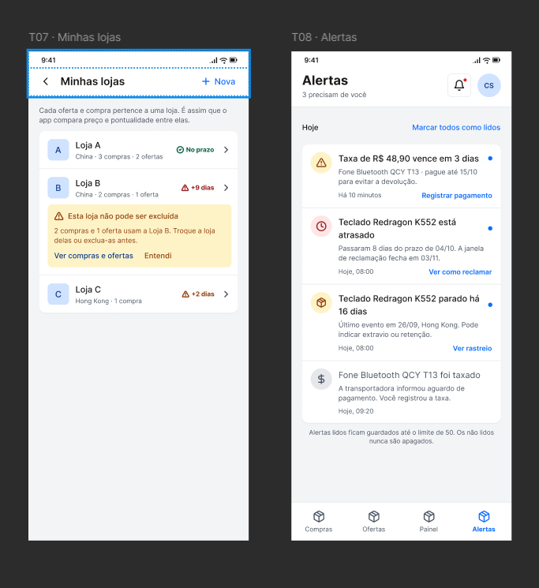
PROTÓTIPO · DESENVOLVIMENTO · ORGANIZAÇÃO

Slide 14
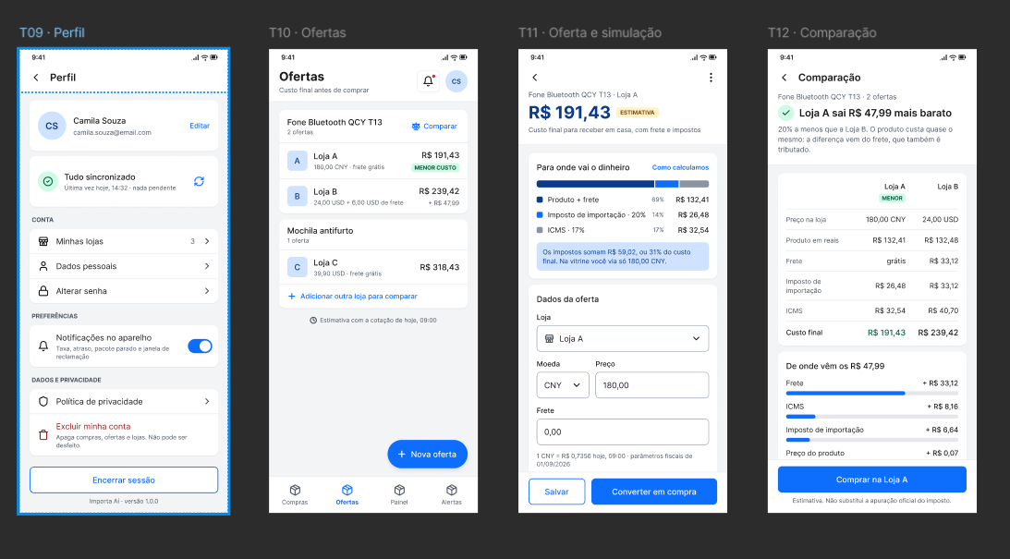
PROTÓTIPO · DESENVOLVIMENTO · ORGANIZAÇÃO

Slide 15
Obrigado!!
Alunos: Diogo Oliveira, Alex sander, Higor Paulo.

